Slide 1
Requerimientos
Conceptos, ejemplos

Slide 2
Ok...Ok…
Empecemos por el principio.
¿Qué es un requerimiento?...

Slide 3
Ok...Ok…
Empecemos por el principio.
¿Qué es un requerimiento?...
-Es una característica o restricción que el sistema debe tener...

Slide 4
…¿Por qué nos importa los requerimientos?

Slide 5
…¿Por qué nos importa los requerimientos?
...Documentación...

Slide 6
…¿Por qué nos importa los requerimientos?
...Documentación…
...Se lo vas a vender a alguien...

Slide 7
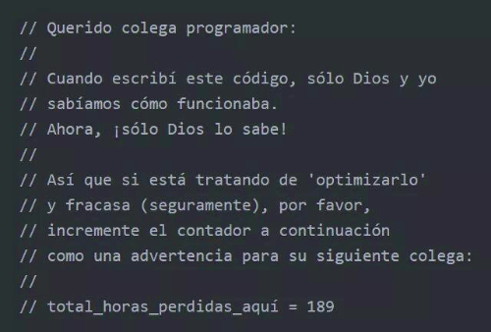
…¿Por qué nos importa los requerimientos?

Slide 8
Bienvenidos a una Exposición de documentación.
Si, Es algo aburrido...
Notes:
Explica porque este tema está otra vez

Slide 9
Definiciones:
Requerimientos:
Propiedades o restricciones determinadas de forma precisa que debe satisfacer.

Slide 10
Definiciones:
Requerimientos Funcionales:
Expresan la naturaleza del funcionamiento del sistema
(cómo interacciona el sistema con su entorno y cuáles
van a ser su estado y funcionamiento).

Slide 11
Definiciones:
Requerimientos NO Funcionales:
Restricciones sobre el espacio de posibles soluciones.
Requerimientos de hardware y software, de desempeño, de tolerancia a fallas, seguridad, calidad de software(usuario),calidad de software(desarrollador), operación, implementación y diseño.

Slide 12
Importante!!!.
Los requisitos de cualquier proyecto deben estar bien pensados, equilibrados y claramente entendidos por todos los involucrados, pero quizás lo más importante es que no se eliminen.

Slide 13
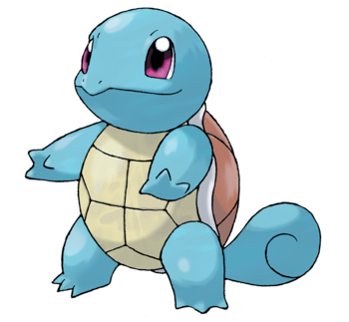
Vamo’ a Entender...

Slide 14
Vamo’ a Entender...
Requerimiento funcional:
Especifica lo que un sistema debe hacer...
Notes:
Cuatro días después de su regreso tras casi un año en la Estación Espacial Internacional (prácticamente un ensayo de un viaje a Marte), Mijaíl Kornienko conduce una simulación de vehículo de exploración en la Ciudad de las Estrellas, el centro de formación de cosmonautas ruso. No se sabe con certeza qué nivel de rendimiento tendrán los exploradores de Marte cuando lleguen, ya que entre los riesgos del viaje están la pérdida de masa ósea y los daños cerebrales.

Slide 15
Vamo’ a Entender...
Requerimiento no funcional:
Especifica como un sistema debe funcionar...
Notes:
Cuatro días después de su regreso tras casi un año en la Estación Espacial Internacional (prácticamente un ensayo de un viaje a Marte), Mijaíl Kornienko conduce una simulación de vehículo de exploración en la Ciudad de las Estrellas, el centro de formación de cosmonautas ruso. No se sabe con certeza qué nivel de rendimiento tendrán los exploradores de Marte cuando lleguen, ya que entre los riesgos del viaje están la pérdida de masa ósea y los daños cerebrales.

Slide 16
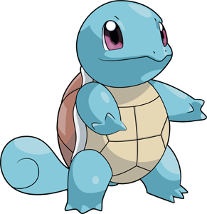
Vamo’ a Entender...

Slide 17
Requerimientos no funcionales
“Cualidades”
De Ejecución: usabilidad y seguridad
De Evolución: test, mantenimiento, extensible, escalable.
Notes:
Instalar tanques de agua revistiendo la nave espacial podría proteger parcialmente a los astronautas de la radiación; además les permitiría dedicarse a la jardinería, con lo cual mejoraría su estado de ánimo y su dieta. Bob Morrow, de Orbitec, muestra lechugas cultivadas en un sistema prototipo.

Slide 18
Requerimientos no funcionales
Son importantes… te lo juro…
Notes:
Instalar tanques de agua revistiendo la nave espacial podría proteger parcialmente a los astronautas de la radiación; además les permitiría dedicarse a la jardinería, con lo cual mejoraría su estado de ánimo y su dieta. Bob Morrow, de Orbitec, muestra lechugas cultivadas en un sistema prototipo.

Slide 19
Requerimientos no funcionales
Son importantes… te lo juro…
Describen aspectos del sistema que son visibles por el usuario que no incluyen relación directa con la funcionalidad
Notes:
Instalar tanques de agua revistiendo la nave espacial podría proteger parcialmente a los astronautas de la radiación; además les permitiría dedicarse a la jardinería, con lo cual mejoraría su estado de ánimo y su dieta. Bob Morrow, de Orbitec, muestra lechugas cultivadas en un sistema prototipo.

Slide 20
Requerimientos no funcionales
Son importantes… te lo juro…
Describen aspectos del sistema que son visibles por el usuario que no incluyen relación directa con la funcionalidad
Incluyen restricciones como el tiempo de respuesta, precisión, recursos consumidos, seguridad…
Notes:
Instalar tanques de agua revistiendo la nave espacial podría proteger parcialmente a los astronautas de la radiación; además les permitiría dedicarse a la jardinería, con lo cual mejoraría su estado de ánimo y su dieta. Bob Morrow, de Orbitec, muestra lechugas cultivadas en un sistema prototipo.

Slide 21
Requerimientos no funcionales
Son importantes… te lo juro…
Describen aspectos del sistema que son visibles por el usuario que no incluyen relación directa con la funcionalidad
Incluyen restricciones como el tiempo de respuesta, precisión, recursos consumidos, seguridad…
Interfaz externa (usuario, software y hardware)...
Notes:
Instalar tanques de agua revistiendo la nave espacial podría proteger parcialmente a los astronautas de la radiación; además les permitiría dedicarse a la jardinería, con lo cual mejoraría su estado de ánimo y su dieta. Bob Morrow, de Orbitec, muestra lechugas cultivadas en un sistema prototipo.

Slide 22
Requerimientos no funcionales
De desempeño… número de usuarios, volumen y tiempo de utilización, tiempos de respuesta...
Notes:
Instalar tanques de agua revistiendo la nave espacial podría proteger parcialmente a los astronautas de la radiación; además les permitiría dedicarse a la jardinería, con lo cual mejoraría su estado de ánimo y su dieta. Bob Morrow, de Orbitec, muestra lechugas cultivadas en un sistema prototipo.

Slide 23
Requerimientos no funcionales
De desempeño… número de usuarios, volumen y tiempo de utilización, tiempos de respuesta...
Tolerancia a fallas …. Pérdidas o daño a la información, acciones potencialmente peligrosas...
Notes:
Instalar tanques de agua revistiendo la nave espacial podría proteger parcialmente a los astronautas de la radiación; además les permitiría dedicarse a la jardinería, con lo cual mejoraría su estado de ánimo y su dieta. Bob Morrow, de Orbitec, muestra lechugas cultivadas en un sistema prototipo.

Slide 24
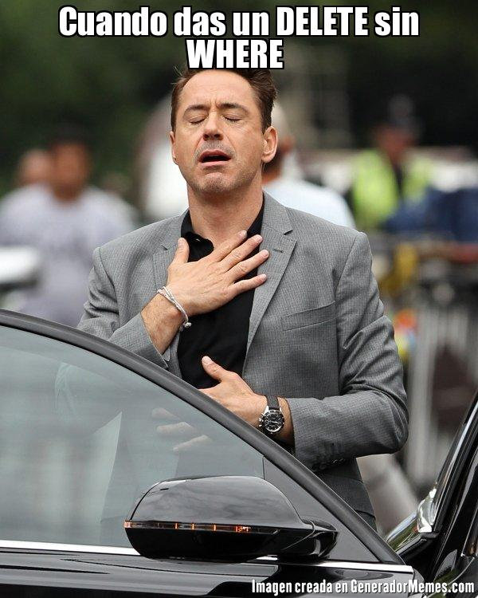
Requerimientos no funcionales
De desempeño… número de usuarios, volumen y tiempo de utilización, tiempos de respuesta...
Tolerancia a fallas …. Perdidas o daño a la información, acciones potencialmente peligrosas...
Notes:
Instalar tanques de agua revistiendo la nave espacial podría proteger parcialmente a los astronautas de la radiación; además les permitiría dedicarse a la jardinería, con lo cual mejoraría su estado de ánimo y su dieta. Bob Morrow, de Orbitec, muestra lechugas cultivadas en un sistema prototipo.

Slide 25
Requerimientos no funcionales
De desempeño… número de usuarios, volumen y tiempo de utilización, tiempos de respuesta...
Tolerancia a fallas …. Pérdidas o daño a la información, acciones potencialmente peligrosas...políticas de mantenimiento...regulaciones…
Seguridad...Utilización...Autenticación…

Slide 26
Requerimientos no funcionales
De desempeño… número de usuarios, volumen y tiempo de utilización, tiempos de respuesta...
Tolerancia a fallas …. Pérdidas o daño a la información, acciones potencialmente peligrosas...políticas de mantenimiento...regulaciones…
Seguridad...Utilización...Autenticación…
Calidad de software(usuario) ...Eficiencia… Disponibilidad...Integridad..

Slide 27
Requerimientos no funcionales
De Calidad de Software(desarrollador)... Mantenibilidad...Portabilidad...Reusabilidad…

Slide 28
Requerimientos no funcionales
De Calidad de Software(desarrollador)... Mantenibilidad...Portabilidad...Reusabilidad…
De Operación...Permiten un mejor uso
Notes:
Ayuda

Slide 29
Requerimientos no funcionales
De Calidad de Software(desarrollador)... Mantenibilidad...Portabilidad...Reusabilidad…
De Operación...Permiten un mejor uso
Notes:
Ayuda

Slide 30
Pseudo Requerimientos
Impuestos por el cliente y restringen la implementación del sistema…
Lenguaje, plataforma, documentación...
Notes:
Instalar tanques de agua revistiendo la nave espacial podría proteger parcialmente a los astronautas de la radiación; además les permitiría dedicarse a la jardinería, con lo cual mejoraría su estado de ánimo y su dieta. Bob Morrow, de Orbitec, muestra lechugas cultivadas en un sistema prototipo.

Slide 31
¿Cómo lo hago?

Slide 32
¿Cómo lo hago?
Unas reglas:
Usa lenguaje natural...

Slide 33
¿Cómo lo hago?
Unas reglas:
Usa lenguaje natural…
De forma individual...

Slide 34
¿Cómo lo hago?
Unas reglas:
Usa lenguaje natural…
De forma individual…
Jerárquica...

Slide 35
¿Cómo lo hago?
Unas reglas:
Usa lenguaje natural…
De forma individual…
Jerárquica...
De ser posible enumeradas...

Slide 36
¿Y cómo colocar mis requerimientos?

Slide 37
¿Y cómo colocar mis requerimientos?
Claros, concretos, concisos, completos y consistentes.

Slide 38
¿Y cómo colocar mis requerimientos?
Claros, concretos, concisos, completos y consistentes.
Coloca el ¿Qué?...

Slide 39
¿Y cómo colocar mis requerimientos?
Claros, concretos, concisos, completos y consistentes.
Coloca el ¿Qué?...
Justificación…¿Por qué?...

Slide 40
¿Y cómo colocar mis requerimientos?
Claros, concretos, concisos, completos y consistentes.
Coloca el ¿Qué?...
Justificación…¿Por qué?...
Si es el caso… Criterios de aceptación...

Slide 41
¿Y los requerimientos funcionales?

Slide 42
¿Y los requerimientos funcionales?
Lo vas a vender… Lo tiene que entender un usuario sin conocimientos expertos…

Slide 43
¿Y los requerimientos funcionales?
Lo vas a vender… Lo tiene que entender un usuario sin conocimientos expertos…
Comportamiento externo del sistema...

Slide 44
¿Y los requerimientos funcionales?
Lo vas a vender… Lo tiene que entender un usuario sin conocimientos expertos…
Comportamiento externo del sistema…
Priorizar

Slide 45
¿Y los requerimientos NO funcionales?
Notes:
Poder verificar comportamiento

Slide 46
¿Y los requerimientos NO funcionales?
Han de especificarse cuantitativamente, siempre que se pueda.
Notes:
Poder verificar comportamiento

Slide 47
¿Y los requerimientos NO funcionales?
Han de especificarse cuantitativamente, siempre que se pueda.
Coloca nombre, tipo , si es critico, Descripción y criterios de aceptación...
Notes:
Tipo Necesario o no necesario

Slide 48
Análisis de Requerimientos

Slide 49
Hablemos de Levantamiento de Requerimientos.

Slide 50
Ok...Ok…Pero
¿Y cómo lo hago?

Slide 51
ok...ok…Pero
¿Y cómo lo pago?
-Identificando.

Slide 52
Identificador de Actores

Slide 53
Identificador de Actores
Representa un conjunto coherente de roles (persona, sistema, dispositivo).

Slide 54
Identificador de Actores
Preguntas que te pueden ayudar:
¿Cuales usuarios están soportados por el sistema para desarrollar su trabajo?
¿Cuales usuarios ejecutan las funciones principales del sistema?
¿Cuales usuarios desempeñan funciones secundarias, como mantenimiento y administración?
¿El sistema interactúa con hardware externo o software?

Slide 55
Identificador de Escenarios

Slide 56
Identificador de Escenarios
Como las personas hacen las cosas y muestran cómo tratarían de hacer uso del sistema.

Slide 57


Identificador de Escenarios
Como las personas hacen las cosas y muestran cómo tratarían de hacer uso del sistema.

Slide 58
Identificador de Escenarios
Preguntas que te pueden ayudar:
¿Cuales son las tareas que los actores requieren desempeñar con el sistema?
¿Qué información requiere el actor?¿Quien crea esa información?¿Puede ser modificada o eliminada?¿Y por quien?
¿Qué cambios externos necesita el actor que el sistema debe informar?¿Que tan seguido?¿Cuando?
¿De cuáles eventos necesita el actor ser informado?¿Que tan seguido?

Slide 59
Identificador de Casos de uso

Slide 60
Identificador de Casos de uso
Capturan el comportamiento deseado del sistema en desarrollo.(Sin implementación).
Son un medio para comprender el sistema.
Requerimientos funcionales del sistema.

Slide 61
Identificador de Casos de uso
Capturan el comportamiento deseado del sistema en desarrollo.(Sin implementación).
Son un medio para comprender el sistema.
Requerimientos funcionales del sistema.
Conjunto de secuencias de acciones(con variables) que ejecuta un sistema para producir un resultado observable de valor para un actor.

Slide 62
Identificador de Casos de uso
Representa que funcionalidad puede ser realizada por un actor en particular.
Cada vez se refinan para llegar a los requerimientos funcionales.

Slide 63
Identificador de Casos de uso
Un poco de ayuda:
Describe un flujo de eventos de forma textual.
Incluye como y cuando empieza y acaba el caso de uso.
Describe los flujos básicos y alternativos
Notes:
Flujo basico o principal es aquel que es necesario realizar.

Slide 64
Identificador de Casos de uso
Documentacion:
Identificación del caso
Indispensable/Deseable
Prioridad.
Nombre de caso de uso
Autores
Fecha
Descripción
Notes:
Unica
Necesidad del requerimiento
Alta/Media/Baja definida por el usuario
Descripcion: Interaccion

Slide 65
Identificador de Casos de uso
Documentacion:
Curso básico de eventos
Caminos alternativos
Caminos de excepción
Puntos de extensión
Pre Condiciones
Post Condiciones
Criterios de aceptación
Borrador de interfaz
Notes:
Pasos de actores y sistema para meta
Camino correcto
Procesamiento no comun en especial cuando ocurren errores
Cuando en algun caso se extiende la funcionalidad
Cliente
Como se observara el requerimiento
Post Cuando termina exitosamente se debe satisfacer

Slide 66

Encuentra esta presentación en www.compilandoconocimiento.com
Y más <3

